Slide 1
Карта звездного неба
5 класс

Slide 2
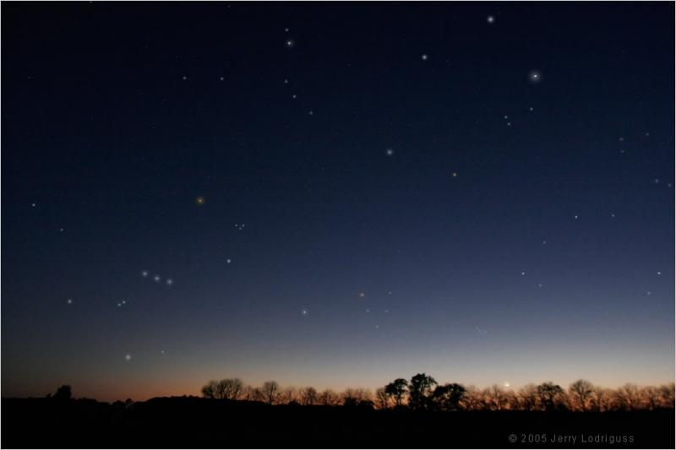
Ночное небо

Slide 3
созвездия

Slide 4
На звездном небе выделяют 88 созвездий

Slide 6
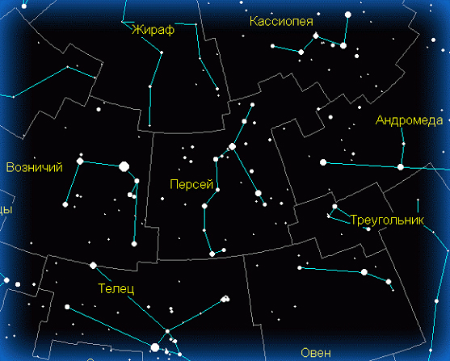
созвездия

Slide 7
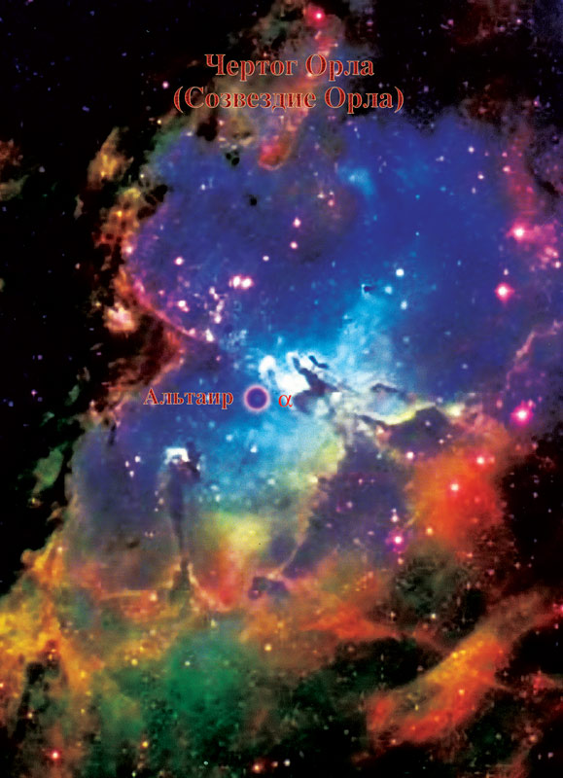

Slide 8
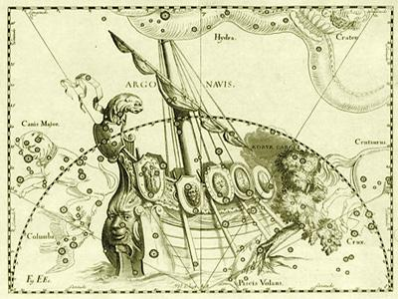
Созвездие арго

Slide 9
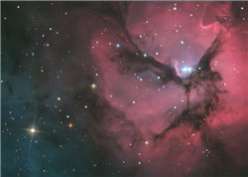
Созвездие орла

Slide 10
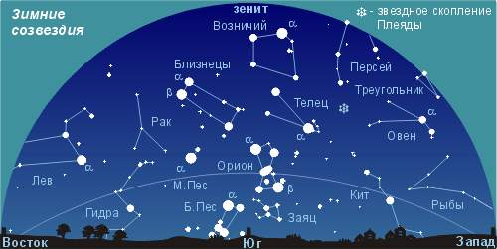
Карта звездного неба

Slide 11
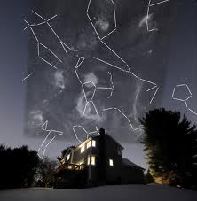

Slide 12
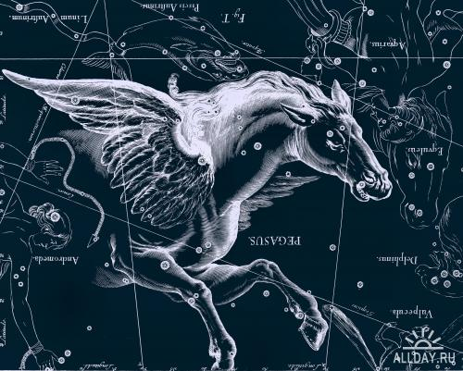
Созвездие пегас

Slide 13
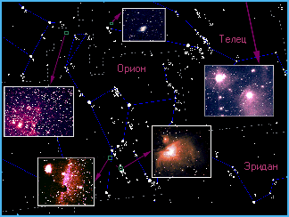

Slide 14
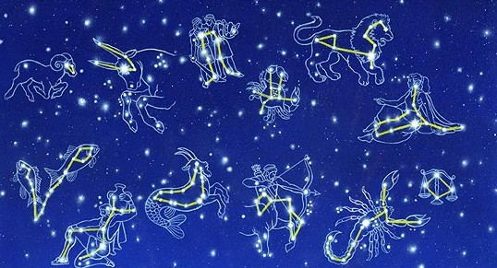
Зодиакальные созвездия

Slide 15
Изображения зодиакальных созвездий

Slide 16
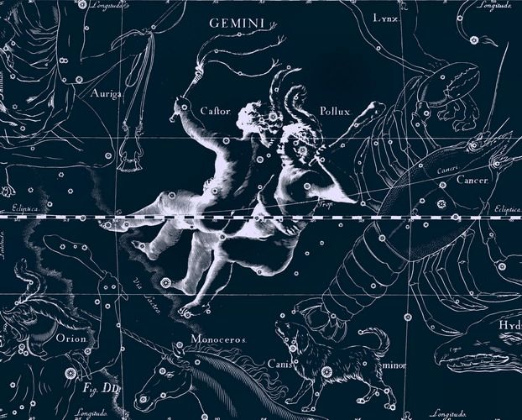
Созвездие близнецы

Slide 17
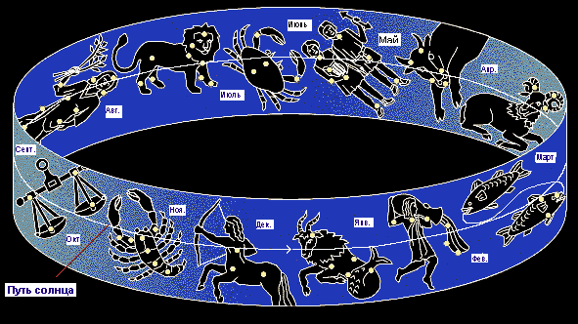
Зодиак-путь солнца по небу

Slide 18
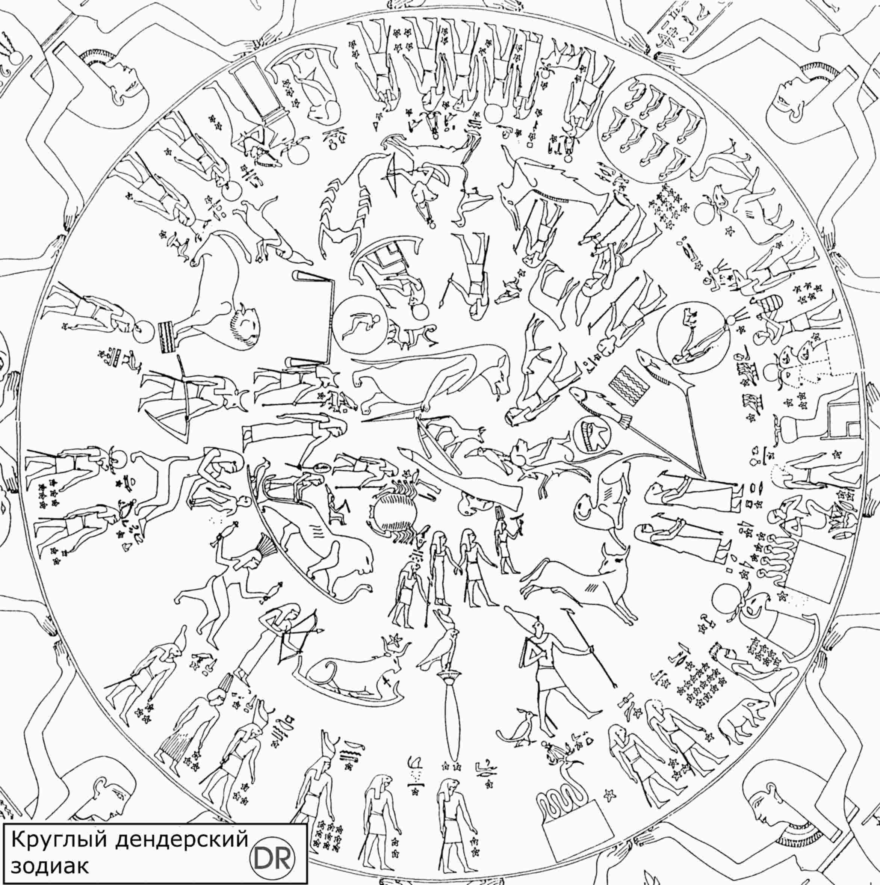
Так изображали его древние египтяне

Slide 19
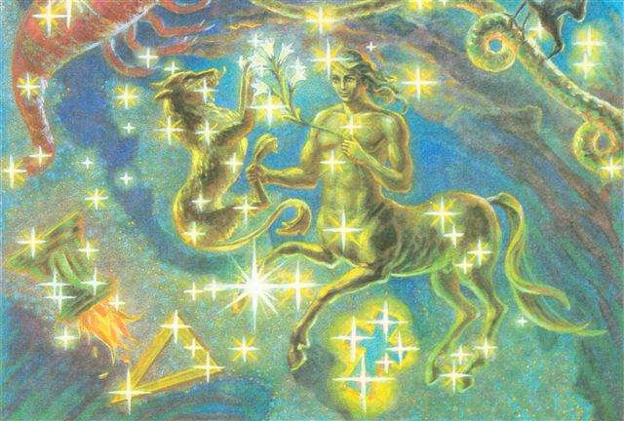
Стрелец и козерог

Slide 20
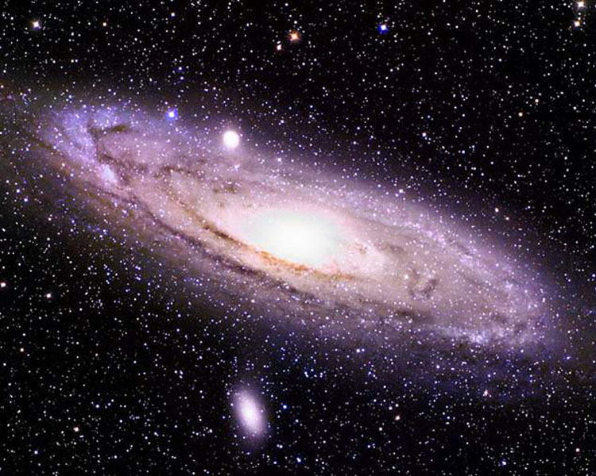
галактики

Slide 21
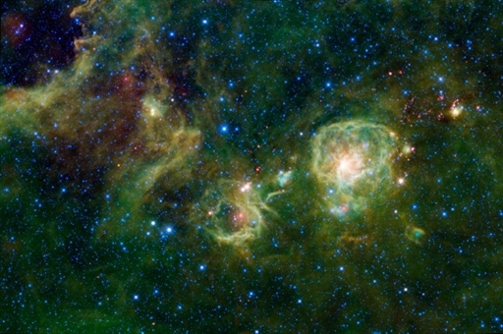
Ярчайшие галактики

Slide 22
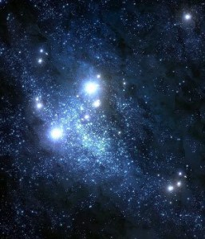
Шаровидные звездные скопления

Slide 23
Спиральные галактики

Slide 24
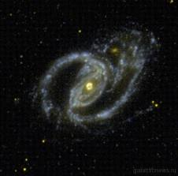
Галактика с двумя рукавами

Slide 25
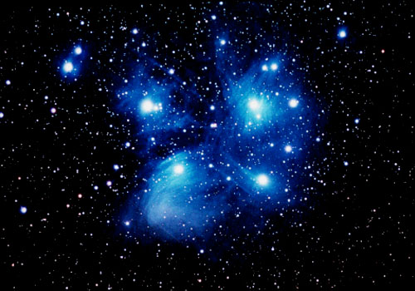
Скопления галактик

Slide 26
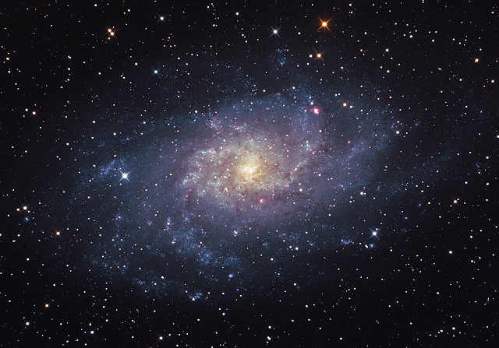

Slide 27
